Slide 1
Doping查詢
「網站的查詢」
授課教師：何健章 助理教授

Slide 2

二、運動禁藥網頁查詢使用說明
http://www.antidoping.org.tw/

Slide 3
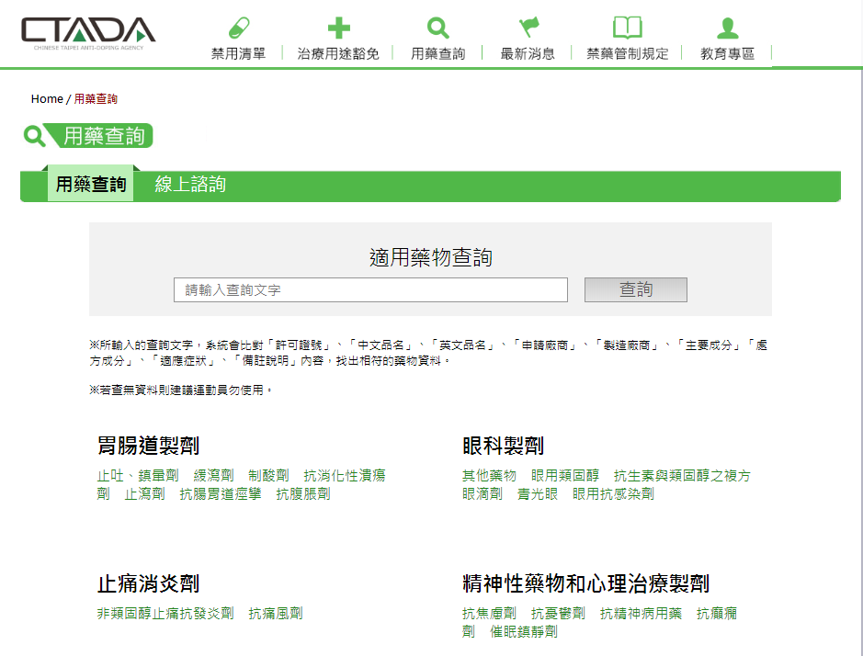

Slide 4
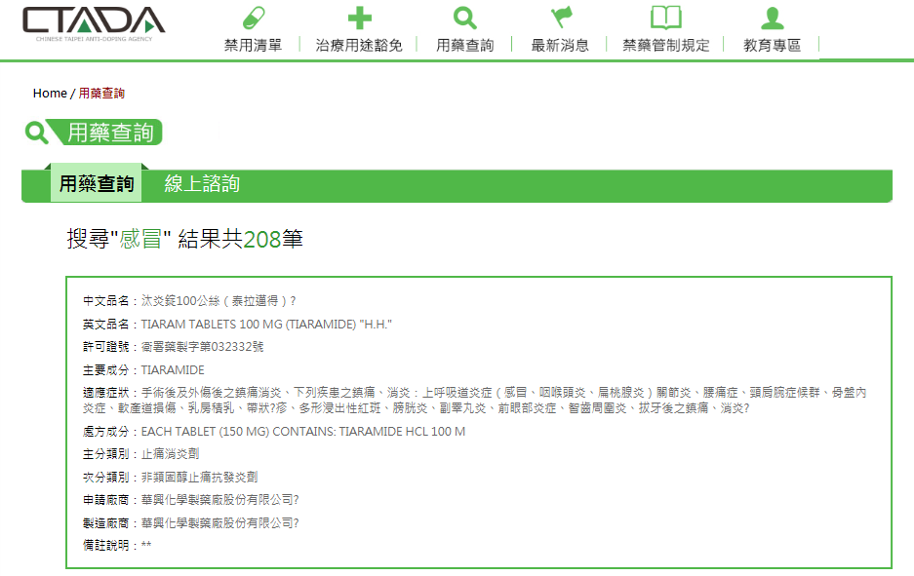

Slide 5
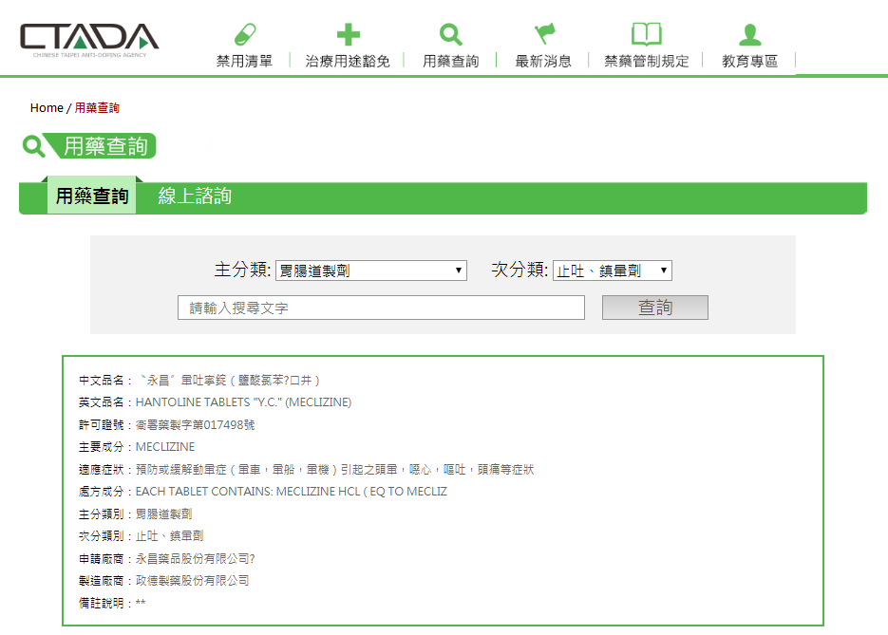

Slide 6
END

